Slide 1
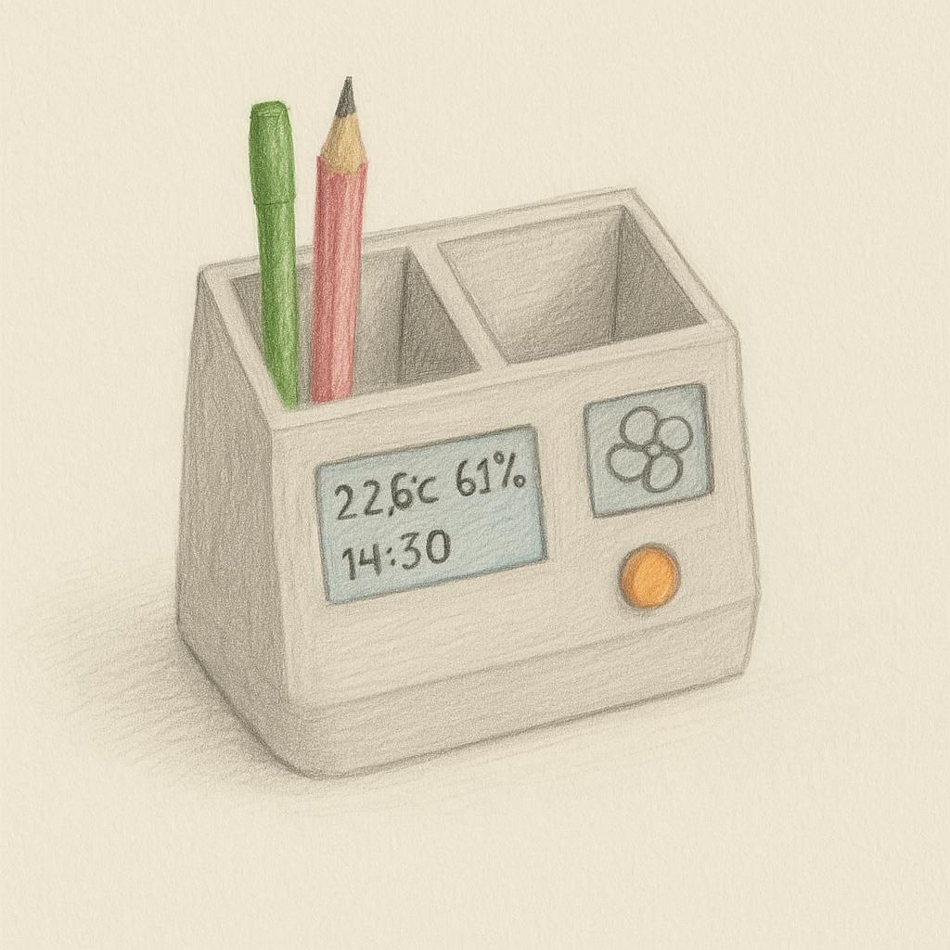
Ma boîte confort connectée
Présentation du projet de Communication sans fil
Participants:
Et tayeb Nadia
Diallo Thierno Amadou Oury
Milioto Lorena

Slide 2
SOMMAIRE
Présentation du projet
Motivations, objectifs et problématiques
Fonctionnalités
Matériels utilisés
Planning, diagramme de Gant
Résultats, conclusions et perspectives

Slide 3
Présentation du projet
Ce projet s’inscrit dans le cadre du module de communication sans fil et vise à concevoir un organiseur de bureau intelligent imprimé en 3D.
L’objectif est de créer une boîte à crayons multifonctions, intégrant de l’électronique pour offrir à l’utilisateur une expérience améliorée au bureau ou en espace d’étude.
Intitulé Ma boite confort connectée, ce projet a été imaginé pour offrir une solution connectée et pratique pour les espaces de travail. Le dispositif intègre:
Un affichage de température et d’humidité
Un ventilateur activable automatiquement ou manuellement

Slide 4
Motivations, objectifs et problématiques
Motivations: Aujourd’hui, l’organisation de l’espace de travail est essentielle pour gagner en efficacité. Nous avons voulu créer un organiseur de bureau qui allie praticité et technologie, en intégrant les fonctionnalités intelligentes pour améliorer le confort de l’utilisateur.
Objectif: Démontrer l’application concrète des technologies des capteurs, d’automatisation et de communication d’un objet du quotidien.
Problématiques: Comment transformer un simple accessoire de bureau en un objet intelligent, capable d’interagir avec son environnement et de répondre aux besoins de l’utilisateur en temps réel?

Slide 5
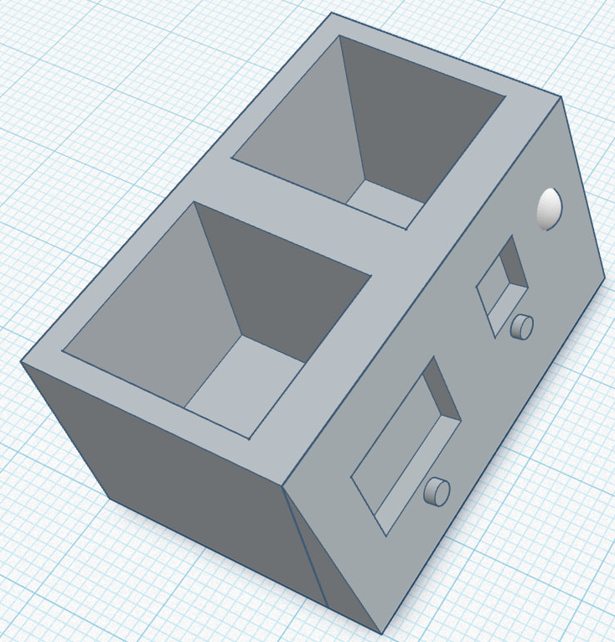
Fonctionnalités
Eclairage automatique: Une LED s’allume lorsqu’une présence est détectée.
Affichage des données d’environnement: Un écran affiche en temps réel la température et l’humidité.
Ventilation intelligente: Un mini-ventilateur peut être déclenchée automatiquement selon la température ambiante.
Organisation fonctionnelle: Boîte avec plusieurs compartiments.

Slide 6
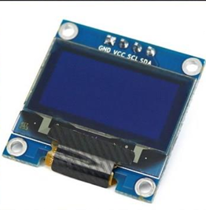
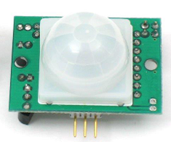
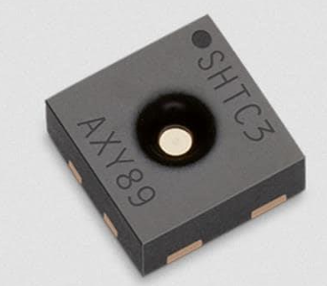
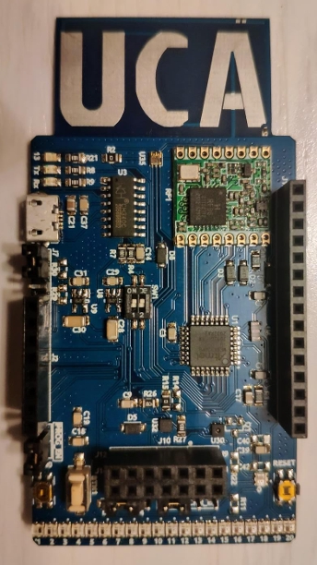
Matériel utilisé
Carte Arduino Capteur SCTC3 Ecran OLED Capteur PIR
Mesure la température et l’humidité
Affiche les données lues
Détecte un mouvement humain et envoie un signal numérique
->Active automatiquement le LED
Capteurs intégré, contrôle l’ensemble de circuit

Slide 7
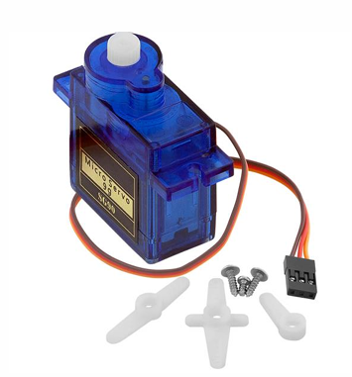
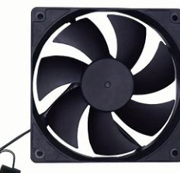
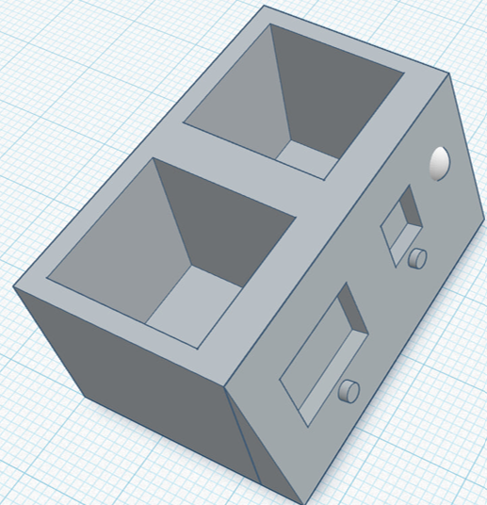
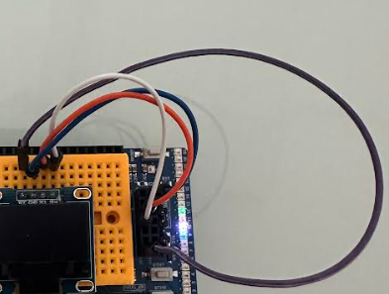
Matériel utilisé
Servo-moteur Ventilateur Boitier imprimé 3D Câbles

Slide 8
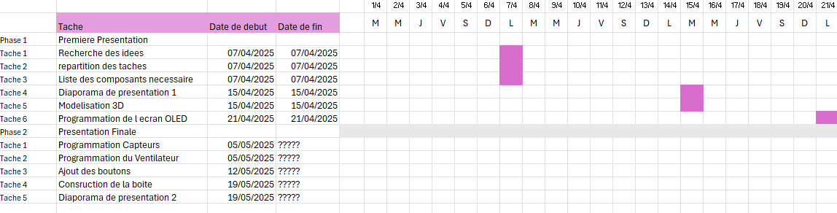
diagramme de gantt

Slide 9
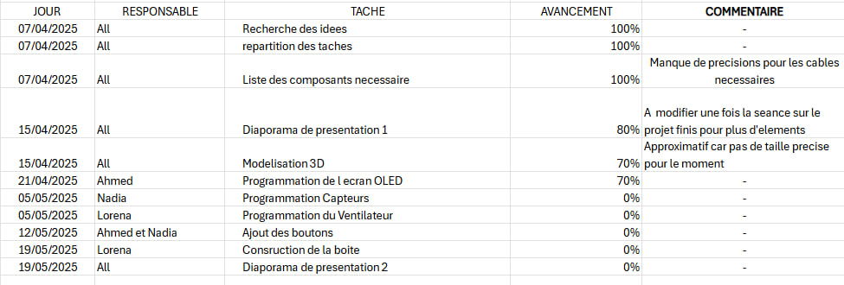
PLANNING

Slide 10
CONCLUSION
Ma boite confort connectée est un projet fonctionnel combinant:
Domotique miniature(détection, affichage, ventilation)
Programmation Arduino et électronique embarquée
Conception d’une boîtière imprimée en 3D adaptée à un usage quotidien
Ce projet va nous permettre de développer nos compétences en:
Programmation avec Arduino
Intégration des capteurs
Travail en équipe
Et Gestion de projet

